Slide 1
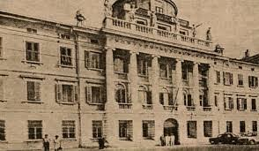
Επιφανείς Έλληνες της Τεργέστης

Slide 2
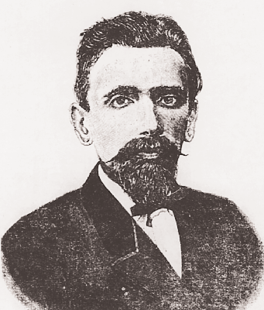
Δημήτριος Καρυτσιώτης
Ο πελοποννησιακής καταγωγής Δημήτριος Καρυτσιώτης αποτελεί μία από τις σπουδαιότερες προσωπικότητες της ελληνικής παροικίες στα τέλη του 18^{ου} αιώνα και στις αρχές του 19^{ου}.

Slide 3
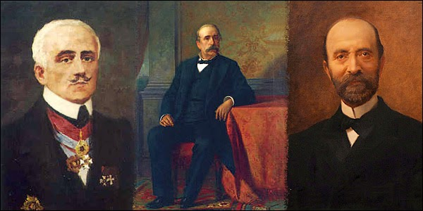
Κατράρος Κυριάκος
Έλληνας μεγαλοεπιχειρηματίας, που έδρασε στα τέλη του 18^{ου} αιώνα και στις αρχές του 19^{ου} αιώνα. Επρόκειτο για τον άνθρωπο που συνέδεσε άρρηκτα και αμετάκλητα τους Έλληνες με το εμπορικό επιμελητήριο της πόλης.

Slide 4
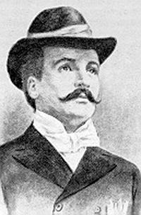
Άγγελος Γιαννικέσης
Ζακυνθινής καταγωγής, ο Άγγελος Γιαννικέσης ήταν μία από τις πιο ισχυρές προσωπικότητες της ελληνικής παροικίας του 19^{ου} αιώνα, ιδιαίτερη δραστηριοποίηση στον τομέα των ναυτασφαλίσεων.

Slide 5
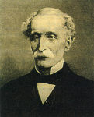
Αμβρόσιος Ράλλης
Χιώτης στην καταγωγή και μια από τους σημαντικότερες προσωπικότητες της κοινότητας αλλά και της πόλης. Βαθύπλουτος επιχειρηματίας με δραστηριότητα στους σημαντικότερους κλάδους της τεργεστίνικης οικονομίας.

Slide 6
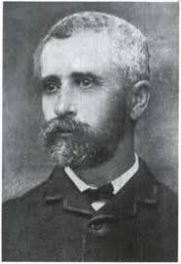
Κωνσταντίνος Οικονόμου
Γεννήθηκε από Έλληνες γονείς στη Βραΐλα της Ρουμανίας. Η οικονένειά του μετακόμισε στην Τεργέστη και αυτός σπούδασε ιατρική στη Βιέννη. Αξίζει επίσης να σημειωθεί ότι ήταν εκείνος που ανακάλυψε την ληθαργική εγκεφαλίτιδα .Γι’ αυτόν τον λόγο, του απονεμήθηκε τιμητικά τίτλος ευγενείας (βαρόνος) από τους αυστριακούς.

Slide 7
Νομική αντίληψη
Η νομική αντίληψη της κοινωνικής πρόνοιας, της αλληλεγγύης και της συμμετοχής του πολίτη στα αγαθά της τέχνης και του πολιτισμού εμφανίστηκε στην Ευρώπη των νεότερων χρόνων.

Slide 8
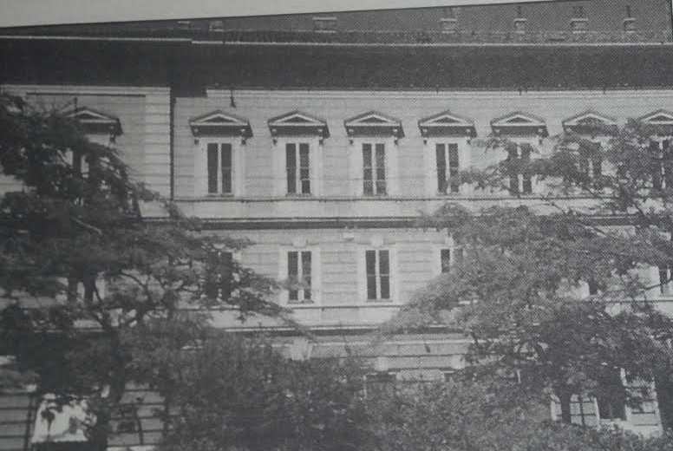
Στη νομοθεσία αυτή περιλαμβάνονται οι δωρεές και τα κληροδοτήματα γνωστών διακεκριμένων Ελλήνων. Αυτοί, ο καθένας για διαφορετικούς λόγους διέθεσαν μέρος ή σύνολο της περιουσίας τους στην τοπική κοινωνία, όπως αυτή εκφραζόταν από επίσημους αυτόνομους φορείς.

Slide 9
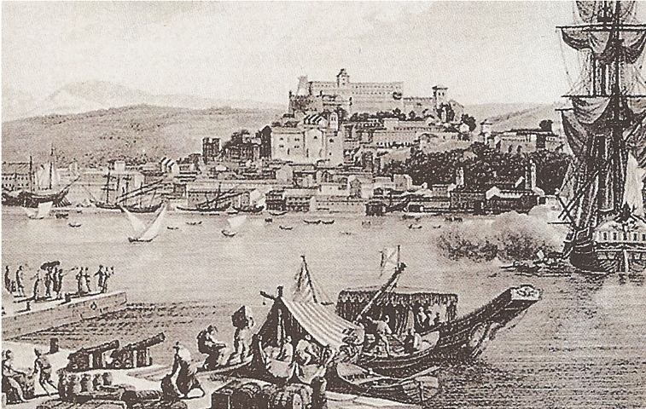
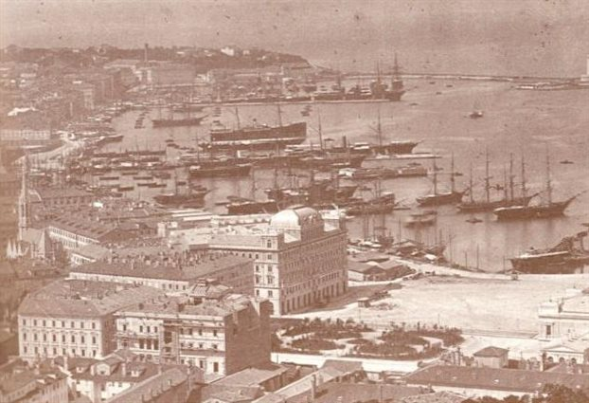
Μεγάλες δωρεές
Η ελληνική κοινότητα με την πάροδο των χρόνων δεχόταν δωρεές αξιόλογων όσο και πολύτιμων έργων τέχνης, κυρίως ζωγραφικών πινάκων.

Slide 10
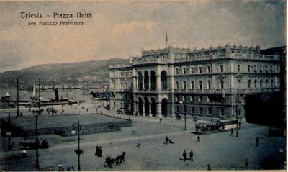
Η ύπαρξη των καλλιτεχνικών αυτών έργων, από το ένα μέρος αποτελεί συμβολή στη γνώση της ιστορικής διαδρομής της κοινότητας, από την άλλη μεριά,όμως, μπορεί να θεωρηθεί χαρακτηριστικό καλλιτεχνικών και άλλων τάσεων.

Slide 11
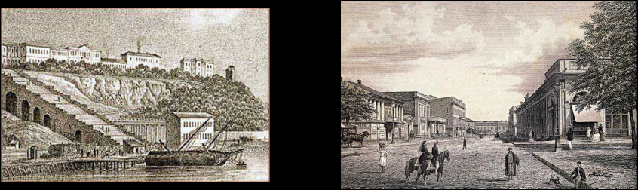
Πολυσχιδής δράση
Από τον κλάδο αυτό γεννήθηκε ΄το 1872 ο Ιωάννης Σκαραμαγκάς που έδωσε νέα πνοή στις επιχειρησιακές δραστηριότητες της οικογένειας και έγινε γνωστός για την πολιτική, την πολιτιστική και γενικότερα την κοινωνική του δράση.

Slide 12
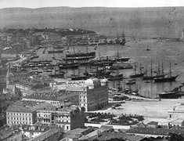
Από την άλλη μεριά, είχε πολύ γρήγορα φανερώσει τα πνευματικά του ενδιαφέροντα που έβρισκαν διέξοδο μέσα από τις εκδηλώσεις της φιλολογικής επιχείρησης ‘Minerva’ της οποίας υπήρξε μέλος μέχρι το τέλος της ζωής σου.

Slide 13
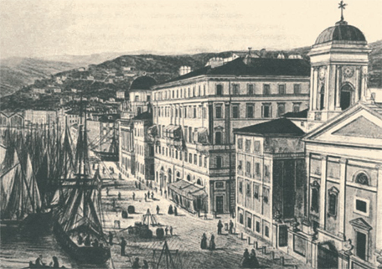
Το Μουσείο Σκαραμαγκά διευθύνεται από ειδική Επιτροπή του Δήμου Τεργέστης. Σ’ αυτήν μετέχει ως αντιπρόσωπος μέλος του Συμβουλίου της Ελληνικής Κοινότητας της Τεργέστης.

Slide 14
Σ. Σταυρόπουλος
Ο Σ. Σταυρόπουλος γεννήθηκε στην Τεργέστη το 1882 από πατέρα Πατρινό και μητέρα Τριεστίνα. Σπούδασε οικονομικά στην Βιέννη και άρχισε να δημοσιεύει άρθρα και μελέτες σε περιοδικά και εφημερίδες της Τεργέστης.

Slide 15
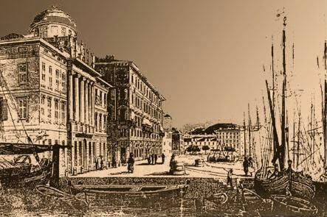
Το ταξίδι του Δ. Καρυτσιώτη και η ελληνική μετανάστευση
Ο Δημήτρης Καρυτσιώτης εξελίχθηκε σε έναν σπουδαίο παράγοντα της οικονομικής ζωής της Τεργέστης, και μαζί με άλλους ομογενείς που δραστηριοποιούνταν οικονομικά εκεί, ίδρυσαν την Κοινότητα Ελλήνων Ορθοδόξων της Τεργέστης.

Slide 16
Οι σχολές του Άστρους και του Αγίου Ιωάννου
Ο Δημήτριος Καρτσιώτης συντασσόταν με τον Ρήγα Φεραίο και τον Αδαμάντιο Κοραή. Η πίστη του στην εκπαίδευση και στη μόρφωση του Γένους είχε ήδη διαφανεί από την χορηγία την οποία είχε κάνει στη Σχολή της Κοινότητας των Ορθοδόξων της Τεργέστης. Ο μεγαλύτερος από το προσανατολισμένο στη μόρφωση των νέων.

